Slide 1
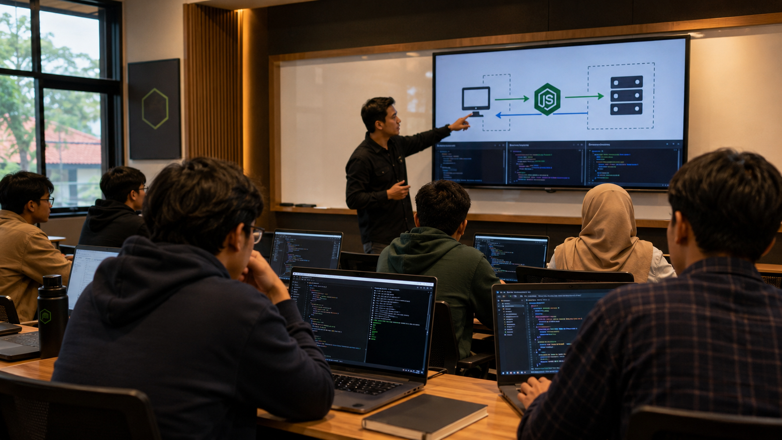
CPMK52 · Node.js · Express.js
Pertemuan 6
Node.js Runtime, Express.js, Middleware, dan Static File Serving
Pengembangan Aplikasi Web (TI-501)
Program Studi Teknologi Informasi UMY
Notes:
Awali dengan menghubungkan Pertemuan 5: sebelumnya frontend interaktif, sekarang membangun server backend.

Slide 2
Posisi Pertemuan 6 dalam RPS
Fokus RPS: Node.js runtime, Express.js dasar, middleware, dan static file serving.
Target Kompetensi
Produk Praktikum
Batasan Materi
• Menjelaskan peran Node.js sebagai runtime JavaScript sisi server
• Membangun server web sederhana dengan Express.js
• Membuat route dasar untuk halaman dan API kecil
• Menggunakan middleware untuk logging dan parsing request
• Folder proyek Node.js
• Server Express berjalan di localhost
• Static file HTML/CSS/JS dapat diakses
• Route /api/status dan /api/produk tersedia
• Belum masuk database
• Belum masuk REST API lengkap
• Belum masuk autentikasi
• Belum masuk AI API
Notes:
Tekankan batas scope supaya mahasiswa tidak bingung dengan materi pertemuan 7, 9, dan 10.

Slide 3
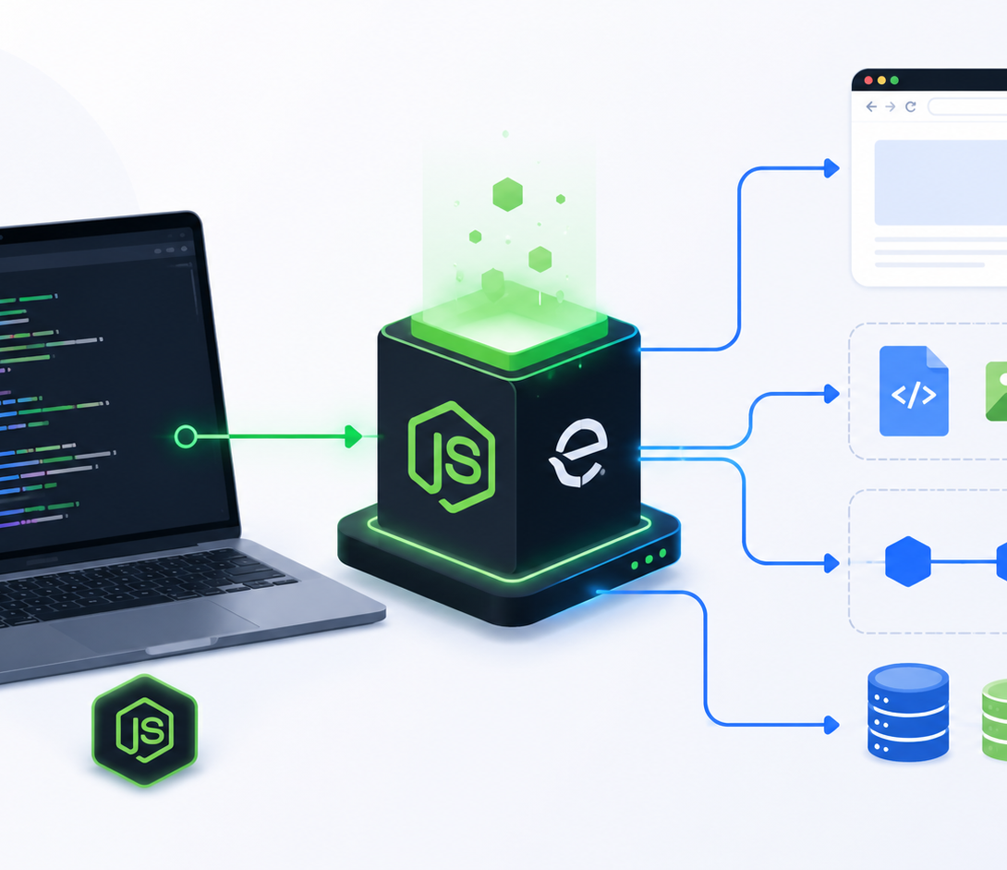
Dari Frontend ke Backend
Pertemuan sebelumnya membuat halaman interaktif; sekarang halaman dilayani oleh server.
Frontend
• HTML, CSS, dan JavaScript berjalan di browser pengguna.
Backend
• Node.js dan Express menerima request, menjalankan logika, lalu mengirim response.
Static Files
• Server dapat mengirim file public seperti index.html, style.css, app.js, dan gambar.
Notes:
Gunakan analogi restoran: browser memesan, server menyiapkan, response dikirim kembali.

Slide 4
Apa itu Node.js Runtime?
Node.js memungkinkan JavaScript berjalan di luar browser, terutama untuk backend dan tools.
Runtime
Event-driven
Ekosistem NPM
• Lingkungan untuk menjalankan kode JavaScript
• Tidak membutuhkan browser
• Memiliki akses ke file system dan jaringan
• Umum dipakai untuk backend web
• Cocok untuk banyak request I/O
• Menggunakan callback, promise, async/await
• Non-blocking untuk operasi tertentu
• Efisien untuk API dan real-time
• Mengelola package/library
• Memudahkan instalasi Express
• Script proyek dijalankan via npm
• Package dicatat di package.json
Notes:
Jelaskan bahwa Node.js bukan bahasa baru; bahasanya tetap JavaScript.

Slide 5
Persiapan Project Node.js
Langkah awal: membuat folder proyek, package.json, dan memasang Express.
mkdir asisten-ai-umkm-server
cd asisten-ai-umkm-server
npm init -y
npm install express
npm install --save-dev nodemon
File Penting
• package.json: metadata proyek dan script
• node_modules: package hasil install
• server.js: titik awal aplikasi server
Script yang Disarankan
• "start": "node server.js"
• "dev": "nodemon server.js"
• Gunakan npm run dev saat praktikum
Notes:
Ingatkan mahasiswa agar node_modules tidak diunggah jika repository memakai .gitignore.

Slide 6
Express.js: Kerangka Server Minimal
Express menyederhanakan pembuatan route, middleware, dan response.
const express = require('express');
const app = express();
const PORT = 3000;
app.get('/', (req, res) => {
res.send('Server Asisten AI UMKM aktif');
});
app.listen(PORT, () => {
console.log('Server berjalan di http://localhost:' + PORT);
});
Anatomi Kode
• require express
• membuat app
• menentukan PORT
• mendefinisikan route
• mengirim response
• menyalakan server dengan listen
Notes:
Berikan demo cepat menjalankan npm run dev.

Slide 7
Siklus Request dan Response
Setiap akses browser menghasilkan request; server mengembalikan response.
Browser
Request
Express
Response
1
Pengguna membuka URL atau klik tombol
2
HTTP request dikirim ke server
3
Route dan middleware memproses request
4
Server mengirim HTML, JSON, atau file
GET /api/status → Express route → res.json({ status: 'aktif' })
Notes:
Jelaskan perbedaan response HTML, JSON, dan static file.

Slide 8
Route Dasar: Halaman dan API Kecil
Route menentukan respons untuk URL tertentu.
app.get('/api/status', (req, res) => {
res.json({
status: 'aktif',
aplikasi: 'Asisten AI UMKM',
waktu: new Date().toISOString()
});
});
app.get('/api/produk', (req, res) => {
res.json(produkUMKM);
});
HTML vs JSON
• HTML untuk ditampilkan browser
• JSON untuk dikonsumsi JavaScript/frontend
• API kecil membantu integrasi frontend-backend
Praktik Baik
• Gunakan nama route jelas
• Simpan data contoh terpisah
• Uji dengan browser atau Thunder Client
• Perhatikan status error
Notes:
Kaitkan dengan pertemuan 7: REST API akan dibuat lebih sistematis.

Slide 9
Middleware: Pemeriksaan di Tengah Jalan
Middleware bekerja di antara request masuk dan route handler.
Request
Middleware
Route
Response
Masuk dari browser
Logging, parsing, validasi
Menentukan logika
Dikirim ke pengguna
app.use((req, res, next) => { console.log(req.method, req.url); next(); });
Notes:
Tekankan fungsi next(): jika tidak dipanggil, request bisa berhenti.

Slide 10
Middleware Bawaan Express
Express memiliki middleware umum untuk JSON, form, dan static files.
app.use(express.json());
app.use(express.urlencoded({ extended: true }));
app.use(express.static('public'));
app.use((req, res, next) => {
console.log('[' + new Date().toLocaleTimeString() + '] ' + req.method + ' ' + req.url);
next();
});
express.json()
• Membaca body JSON dari request.
express.urlencoded()
• Membaca data form standar.
express.static()
• Melayani file dari folder public.
Notes:
Sebutkan bahwa express.json lebih terasa pada POST/PUT, tetapi diperkenalkan sejak awal.

Slide 11
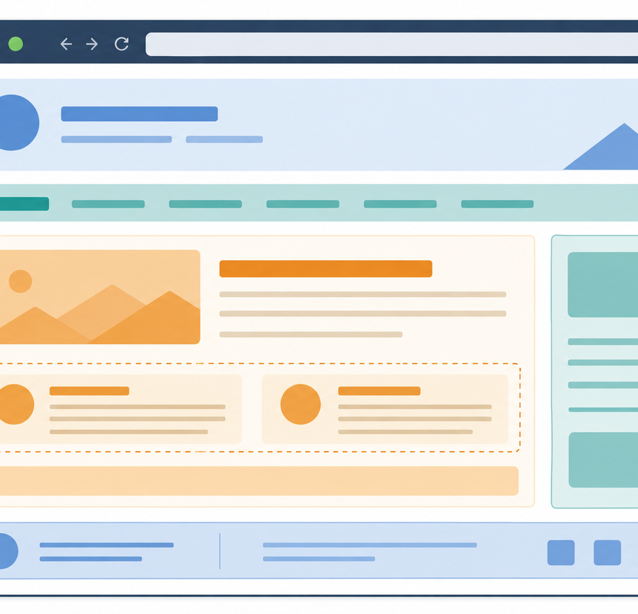
Static File Serving
Server Express dapat melayani file frontend yang sudah dibuat pada pertemuan sebelumnya.
app.use(express.static('public'));
// public/index.html
// public/style.css
// public/app.js
Makna Praktis
• Browser membuka http://localhost:3000
• Express mencari public/index.html
• CSS, JS, gambar ikut dilayani
• Frontend dan backend mulai berada dalam satu proyek
Notes:
Jelaskan perbedaan membuka file langsung vs dilayani oleh server localhost.

Slide 12
Struktur Folder Praktikum
Struktur ini menjaga backend, frontend static, middleware, dan data tetap rapi.
src/
├── package.json
├── server.js
├── data/
│ └── produk.js
├── middleware/
│ └── requestLogger.js
└── public/
├── index.html
├── style.css
└── app.js
Koneksi Materi
• server.js: pusat aplikasi Express
• middleware: log request
• data: data dummy UMKM
• public: static frontend
• API: /api/status dan /api/produk
Notes:
Pastikan mahasiswa memahami folder mana yang dijalankan dengan npm.

Slide 13
Demo Mini: Integrasi Frontend dan Backend
Frontend memanggil endpoint API kecil dari server Express.
// public/app.js
async function loadProduk() {
const response = await fetch('/api/produk');
const data = await response.json();
list.innerHTML = data.map(item =>
'<li><strong>' + item.nama + '</strong><br>' +
item.kategori + ' · ' + item.keunggulan + '</li>'
).join('');
}
Yang Terjadi
• Browser memuat public/index.html
• app.js menjalankan fetch
• Express menerima GET /api/produk
• Server mengirim JSON
• DOM menampilkan data UMKM
Notes:
Jelaskan perbedaannya dengan Fetch lokal pada pertemuan 5.

Slide 14
Troubleshooting Praktikum
Kesalahan umum saat memulai Node.js dan Express.
Port Sudah Dipakai
Module Tidak Ditemukan
Static File Tidak Muncul
• Pesan: EADDRINUSE
• Ganti PORT ke 3001
• Tutup proses lama
• Restart terminal
• Jalankan npm install
• Pastikan berada di folder src
• Cek package.json
• Hindari typo nama file
• Cek nama folder public
• Cek path CSS/JS
• Buka localhost, bukan file langsung
• Cek console dan network
Notes:
Slide ini penting saat praktikum karena error sering terjadi pada folder/path.

Slide 15
Checklist Pengumpulan
Gunakan checklist sebelum mengumpulkan folder tugas.
Checklist Minimum
Rubrik Ringkas
• npm run dev berjalan tanpa error
• Halaman frontend tampil di localhost
• Endpoint /api/status mengirim JSON
• Endpoint /api/produk mengirim data array
• Middleware logger mencatat request
• Static CSS dan JS terbaca
• Setup proyek: 15%
• Server Express: 25%
• Middleware: 15%
• Static file: 20%
• API kecil: 15%
• Kerapian & laporan: 10%
Notes:
Tekankan bahwa fokus bukan banyak fitur, melainkan struktur server yang benar.

Slide 16
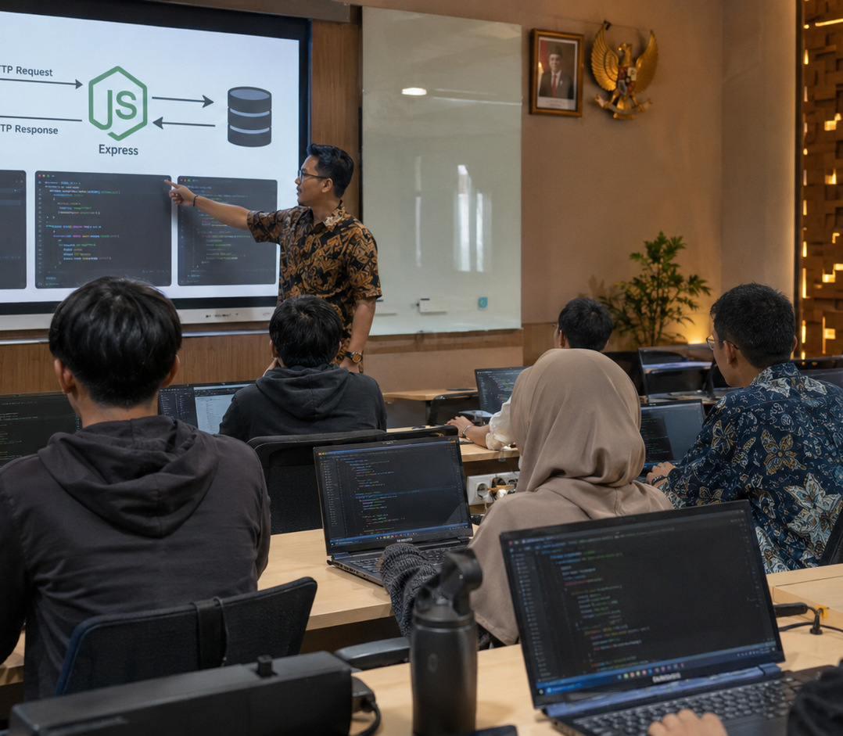
Penutup dan Koneksi Pertemuan 7
Backend awal sudah berjalan; selanjutnya endpoint akan disusun sebagai REST API.
Hari Ini
• Node.js runtime, Express.js, middleware, dan static file serving.
Hasil Minimal
• Server lokal yang melayani frontend dan API data dummy UMKM.
Berikutnya
• REST API: method HTTP, endpoint, kontrak data, dan JSON.
Notes:
Tutup dengan demo singkat localhost dan API endpoint.

